Slide 1
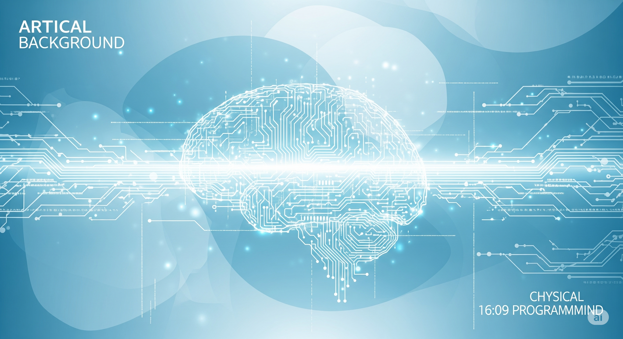
Technosciences Nancy
vous présente un projet
qui combine l’Intelligence Artificielle
générative
avec la programmation informatique
Arduino
Kamel Benmrad Prof de sciences informatique et Technologie

Slide 2
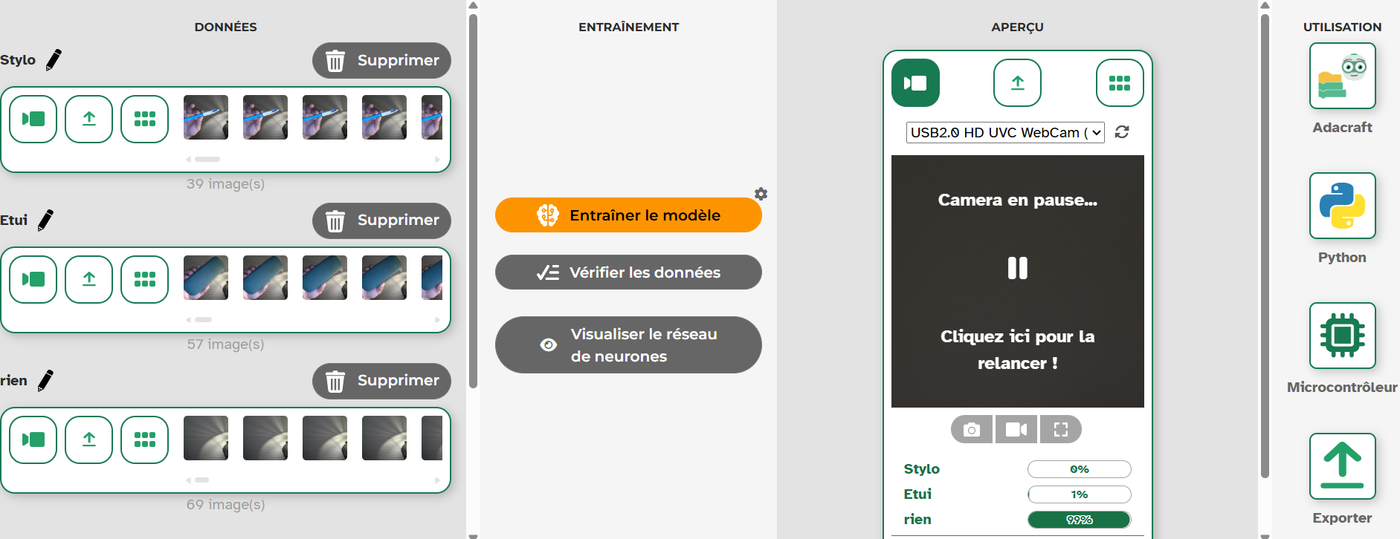
L'entraînement de l'IA
Apprendre à l'IA à « voir »
  J'ai utilisé l'IA de Vitasciences pour la phase d'apprentissage.
  J'ai créé un modèle capable de reconnaître et de distinguer 3 catégories :
    Un stylo
    Un étui
    « Rien » (absence d'objet)

Slide 3
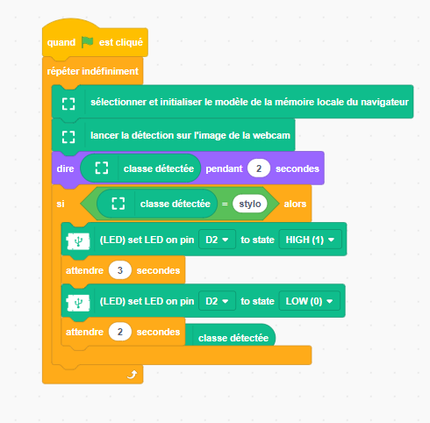
Le programme sur Adacraft
La logique du programme
Contenu :
  J'ai créé un programme simple sur Adacraft.
  SI l'IA détecte l'objet « stylo »...
  ALORS une LED connectée au port D2 s'allume.
  La LED reste allumée pendant trois secondes, puis s'éteint.
  Si l'IA détecte l'étui ou rien, la LED ne réagit pas.

Slide 4
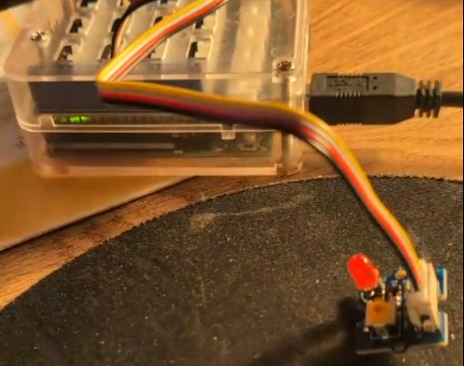

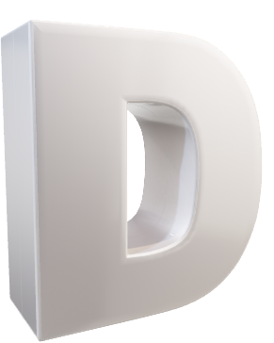
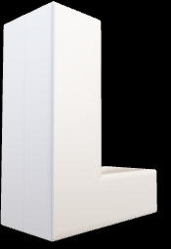
La démonstration
Le résultat en action :
  Scénario 1 : Rien devant la caméra. La LED reste éteinte.
  Scénario 2 : L'étui est placé devant la caméra. La LED reste éteinte.
  Scénario 3 : Le stylo est placé devant la caméra. La LED s'allume instantanément pendant 3 secondes.

Slide 5
Conclusion :
De la détection numérique à l'action physique :
  C'est une excellente illustration de la manière dont une IA peut interagir avec le monde physique.
  On passe d'une détection dans un logiciel à une action concrète et visible.
Retrouvez la vidéo détaillée sur : https://youtu.be/0AwiocEtBWc
Un début qui permettra de réaliser un projet plus élaboré. Technosciences-nancy.org Kamel Benmrad

